Slide 1
Богослов’я 1
Інститут християнських лідерів
Професор Сергій Перевишко
Серпень 2019 3.2

Slide 2
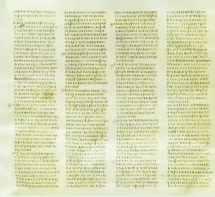
Текстологія
З чого виготовлялися книги у давнину:
Папірус

Slide 3
Текстологія
З чого виготовлялися книги у давнину:
Папірус
Пергамент

Slide 4
Текстологія
З чого виготовлялися книги у давнину:
Папірус
Пергамент
Форми стародавніх книг:

Slide 5
Текстологія
З чого виготовлялися книги у давнину:
Папірус
Пергамент
Форми стародавніх книг:
Папірусний свиток

Slide 6
Текстологія
З чого виготовлялися книги у давнину:
Папірус
Пергамент
Форми стародавніх книг:
Папірусний свиток
Кодекс

Slide 7
Текстологія
Стародавні писці та їхня робота

Slide 8
Текстологія
Стародавні писці та їхня робота
Підготовка папірусу

Slide 9
Текстологія
Стародавні писці та їхня робота
Підготовка папірусу
Унціальне та мінускульне письмо

Slide 10
Текстологія
Стародавні писці та їхня робота
Підготовка папірусу
Унціальне та мінускульне письмо
Палімпсест

Slide 11
Текстологія
Стародавні писці та їхня робота
Підготовка папірусу
Унціальне та мінускульне письмо
Палімпсест
Злите написання

Slide 12
Текстологія
Стародавні писці та їхня робота
Підготовка папірусу
Унціальне та мінускульне письмо
Палімпсест
Злите написання
Скорочення

Slide 13
Текстологія
Скрипторії

Slide 14
Текстологія
Скрипторії
Вартість переписування

Slide 15
Текстологія
Скрипторії
Вартість переписування
Важкість роботи

Slide 16
Текстологія
Скрипторії
Вартість переписування
Важкість роботи
Приклад з заміток на полях

Slide 17
Текстологія
Скрипторії
Вартість переписування
Важкість роботи
Приклад з заміток на полях
Відплата за важку працю

Slide 18
Текстологія
Скрипторії
Вартість переписування
Важкість роботи
Приклад з заміток на полях
Відплата за важку працю
Приклад висновку у кінці книги

